Slide 1


金属杨氏模 量的测定
大学物理实验教学中心

Slide 2


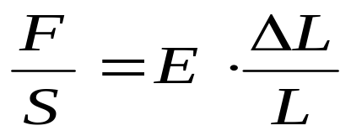
固体在外力作用下将发生形变，如果外力撤去后相应的形变消失，这种形变称为弹性形变。如果外力后仍有残余形变，这种形变称为范性形变。应力是指单位面积上所受到的力（F/S）。应变是指在外力作用下的相对形变（相对伸长ΔL/L）它反映了物体形变的大小。
胡克定律：在物体的弹性限度内，应力与应变成正比，其比例系数称为杨氏模量（记为E）。用公式表达为：
E（杨氏模量）在数值上等于产生单位应变时的应力。它的单位是与应力的单位相同。杨氏弹性模量是材料的属性，与外力及物体的形状无关。

Slide 3
实 验 目 的
学习包括光杠杆原理、应变电阻丝方法以及了解其他一些微小长度变化量的测量方法。
学会用逐差法处理实验数据。
熟悉误差分析、了解误差均分原理思想。

Slide 4
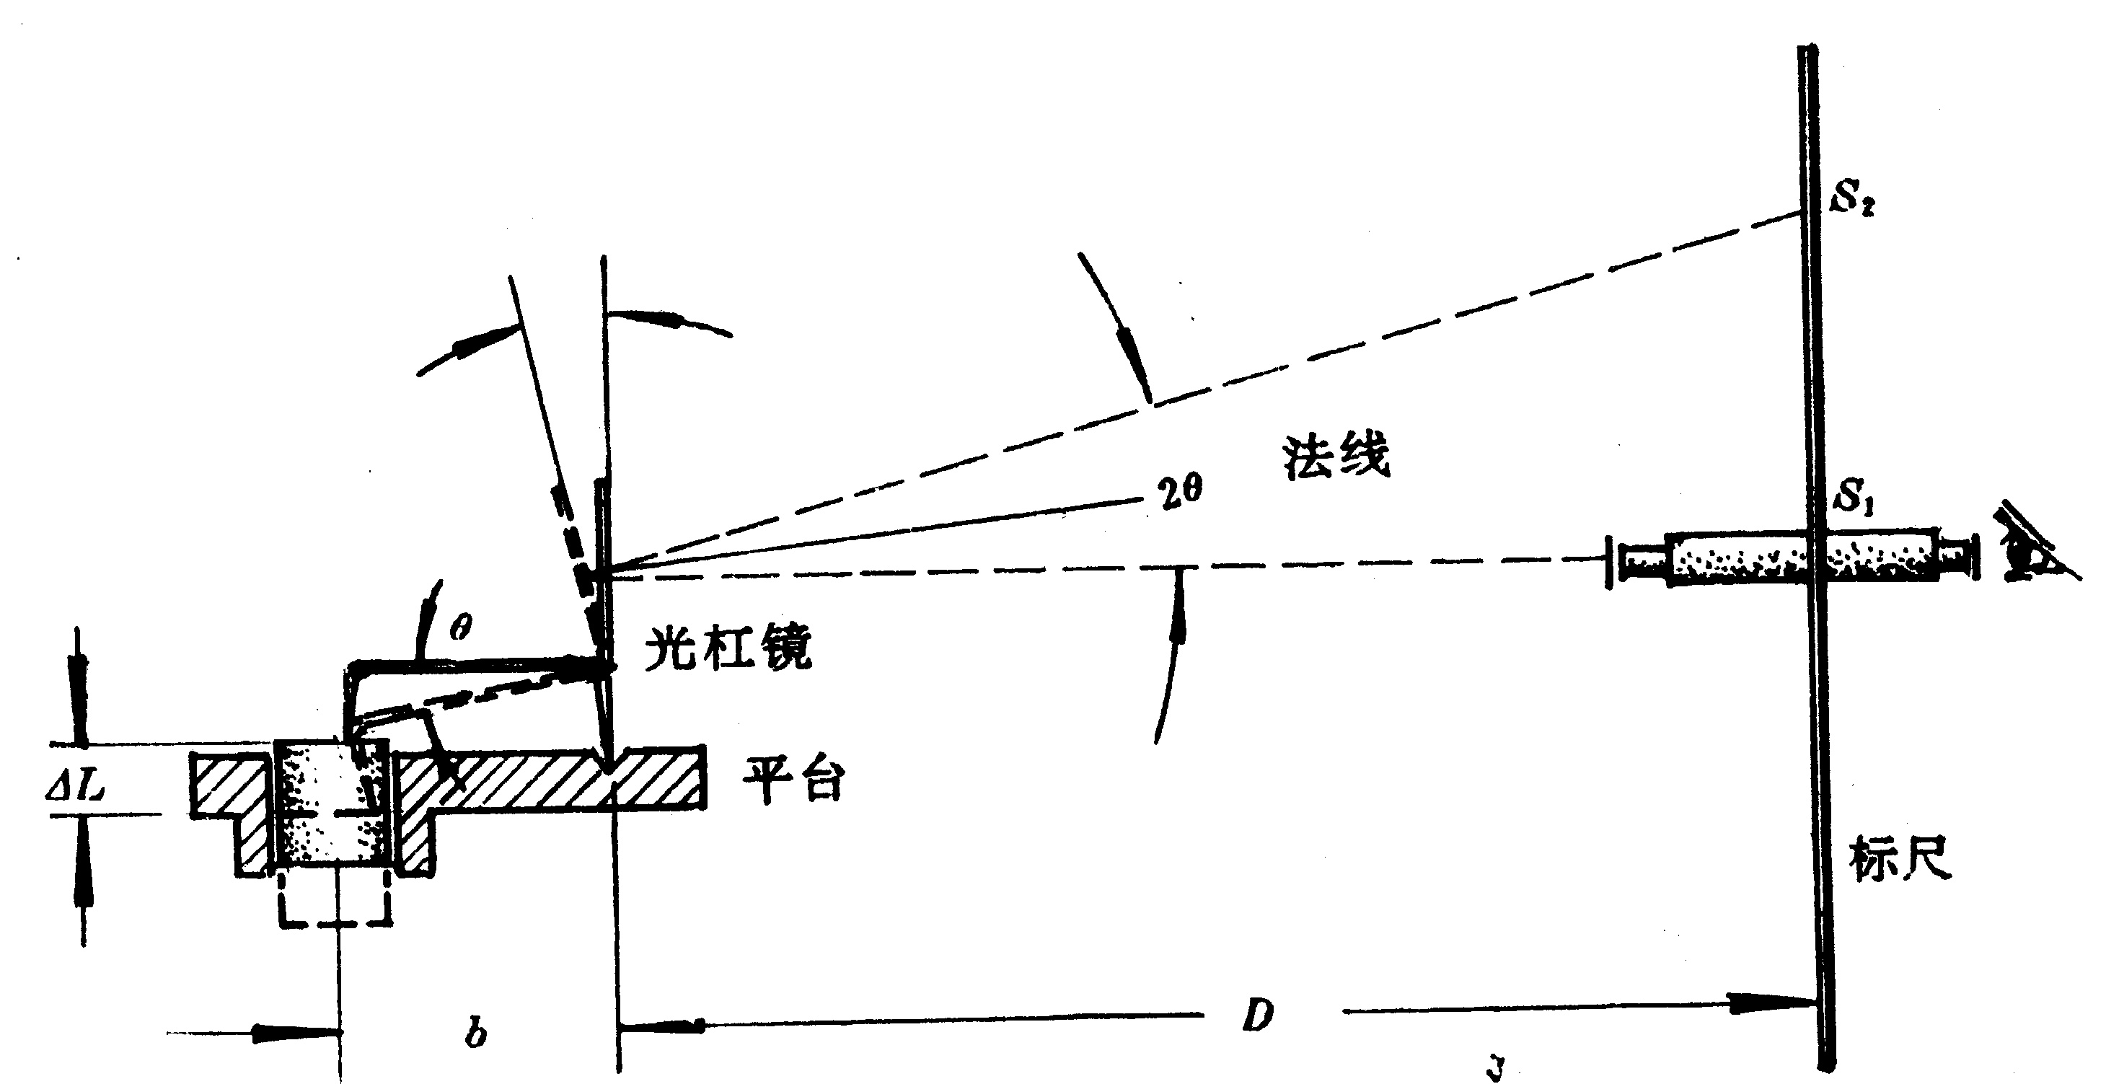
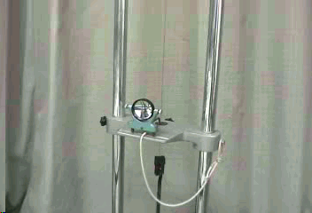
仪
器
介
绍
（点击图片播放）

Slide 5
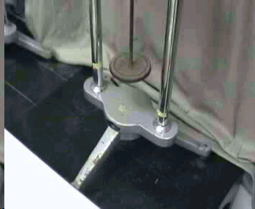
实 验 步 骤（点击图片播放）

Slide 6
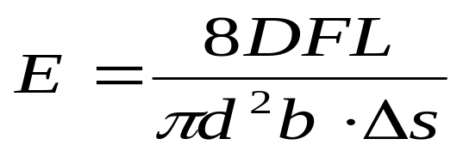
实 验 内 容（详见实验步骤）
调整杨氏模量测定仪
调节光杠镜及望远镜尺组
逐次增减砝码，记录实验数据
测量实验常数
逐差法处理数据，并根据公式：
求算杨氏模量Ｅ，分析误差

Slide 7
注 意 事 项
选取初始位置时，实验中⏐S－S₀⏐最大值为10cm左右，所以适当移动标尺高度，使望远镜中看到标尺的起始刻度应低于10cm。以免实验过程中，测量数据超出标尺上端限度，而无法继续下去。
加减砝码时，应轻慢，避免金属丝较大振动，待平稳时再读数，光杠杆灵敏度较高，读数时切勿靠压桌子。
金属丝直径用螺旋测微在不同部位测量，注意测量中和读数时防止金属被折，以免测量偏差和金属丝不直引起B类不确定度。

Slide 8
实 验 结 束
若有不清楚的地方，欢迎同学们自己重新播放观看！

